Slide 1
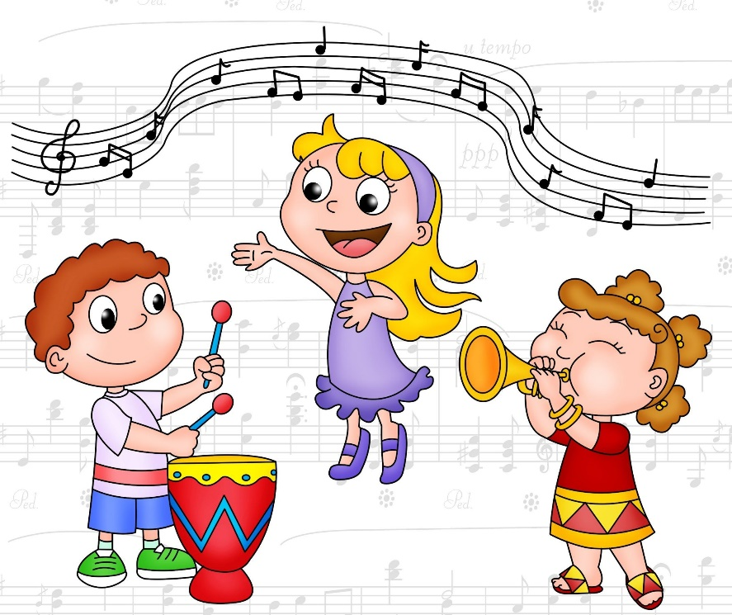
Воспитание чувства ритма на занятиях логоритмики как средство речевой коммуникации у детей

Slide 2
Почему логоритмика?
Речь — довольно сложный процесс. В нем задействованы разные механизмы: дыхание, работа ротовой полости, нервной системы. Сбой одного составляющего вызывает неполадки в работе всего речевого процесса.
Логоритмика же, является наиболее эмоциональным звеном логопедической коррекции, сочетающая, исправление нарушений речи с развитием сенсорных и двигательных способностей детей. Она позволяет находить индивидуальный подход к каждому ребенку.
Под влиянием занятий логоритмикой у детей дошкольного возраста происходят значимые изменения в звукопроизношении, словообразовании, в накоплении активного словарного запаса.

Slide 3
Логоритмика – это
система музыкально - двигательных, речедвигательных, музыкально - речевых упражнений и игр, основанных на использовании связи слова, музыки и движения.
Логоритмика формирует и развивает:
слуховое внимание;
музыкальный, тембровый, динамический слух;
движения в пространстве;
мелкую, общую моторику, мимику;
кинестические ощущения;
навык правильного употребления звуков в разных формах;
согласование типа музыки ее с движениями, понимание ритма.

Slide 4
Ритм, как неотъемлемая часть логоритмики
Ритм - один из важных аспектов в музыкальном воспитании детей с речевыми нарушениями. Он помогает решать такие проблемы как:
изучении стихотворений, восприятие его музыкального ритма и рифмы;
сложность в воспроизведении слоговой структуры слов, состоящих из трех и более слогов;
помогает в восприятии и произношении многосложных слов (ребенок с нарушением речи не ориентируется на его ритмическую основу, так как не чувствует ее).

Slide 5
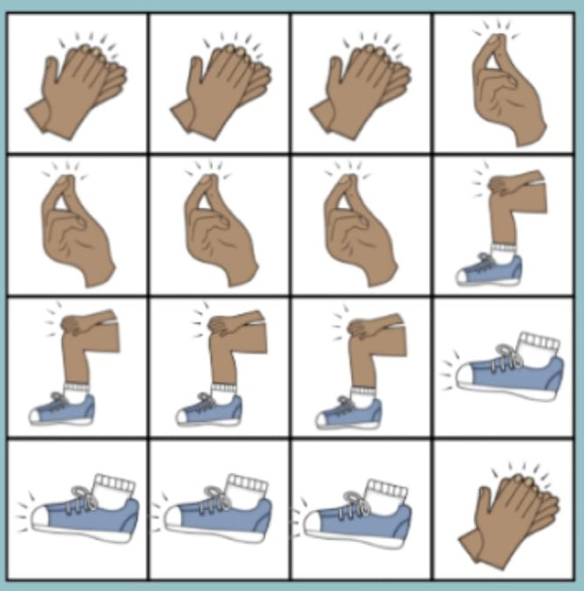
Как можно работать с ритмом
Для начального этапа ритмического обучения подойдут звучащие жесты , т. к. всегда находятся «под рукой».
Ритм, заключённый в словах и фразах ощущается детьми естественно и «извлекается без труда», это:
хлопки;
шлепки;
притопы;
щелчки;
игра на шумовых инструментах.

Slide 6
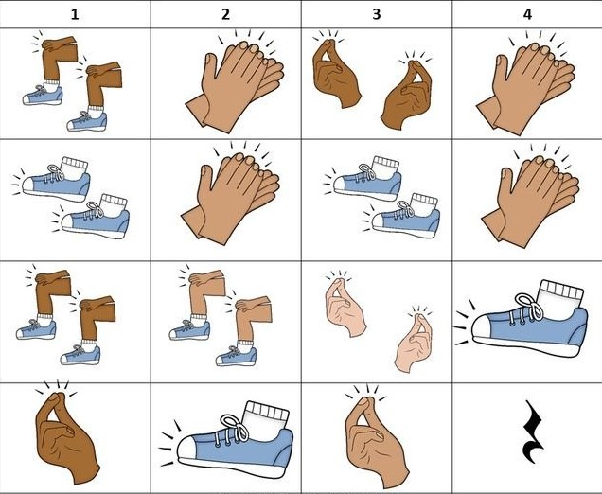
Вспомогательный наглядный материал
На основе данной схемы можно выбирать последовательность жестов, для сопровождения простых стихотворений:

Slide 7
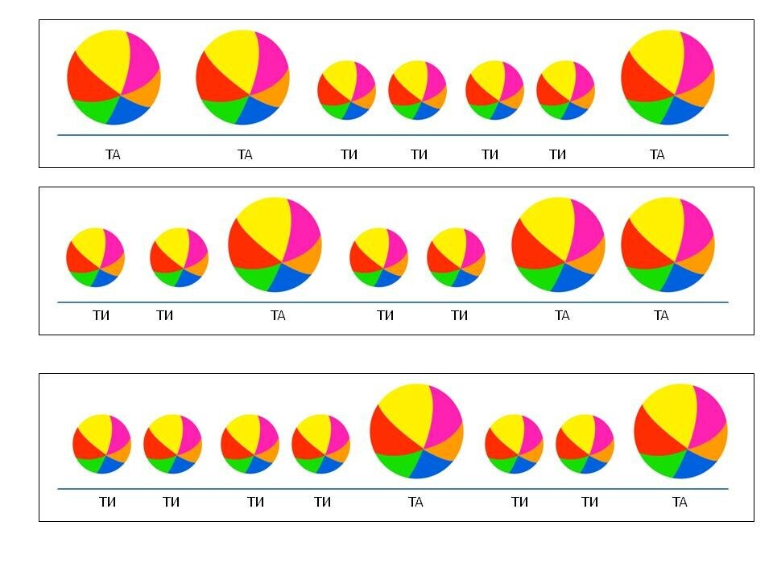
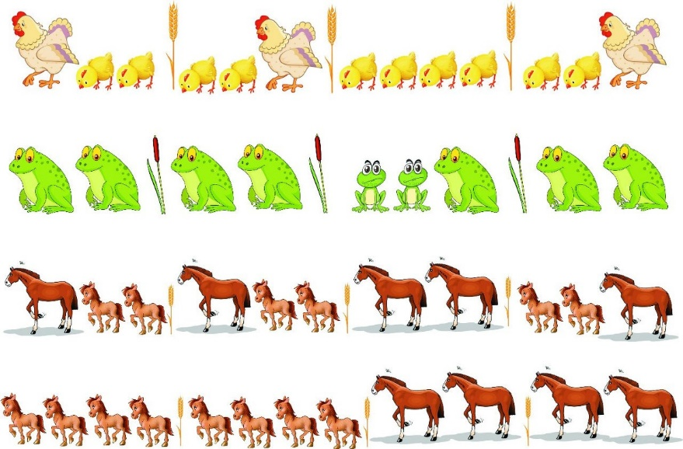
Работа с ритмическими карточками
Далее, идет работа с «длинными» и «короткими» звуками, что помогает работе с простыми попевками и песенками.
«Та» – длинный звук
«Ти» - короткий

Slide 8
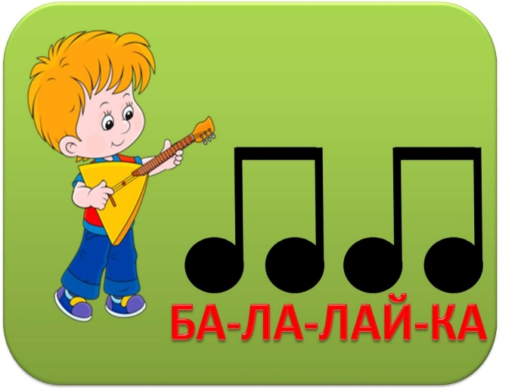
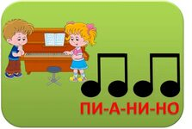

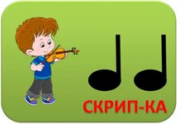
Добавляем к ритму слова:

Slide 9
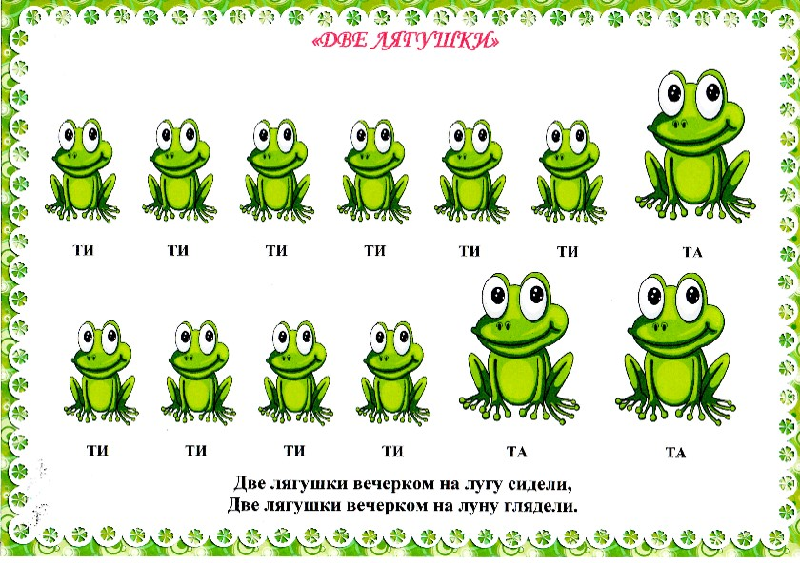
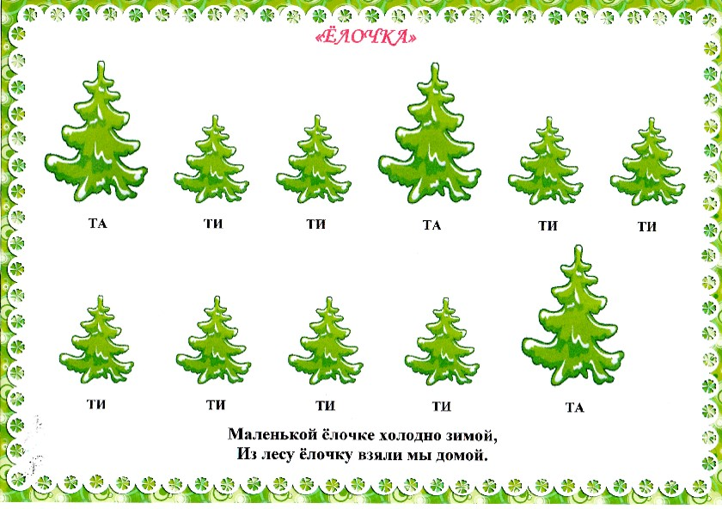
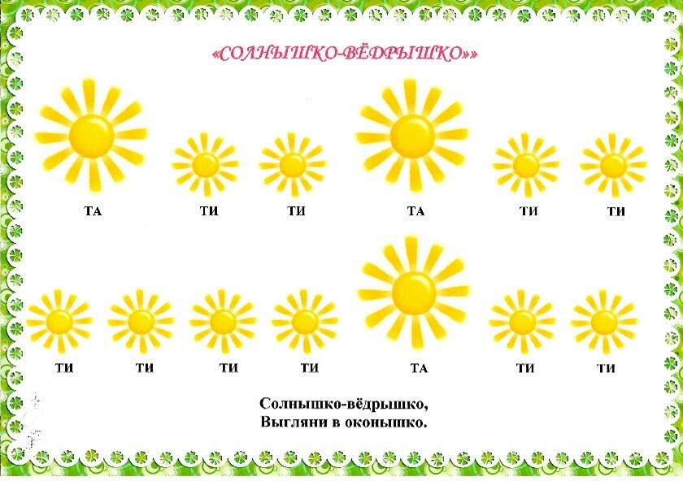
Разучивание ритма знакомых песенок
Каждому «ударному» слову в песенках соответствует «длинный» звук

Slide 10

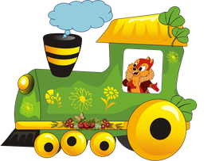
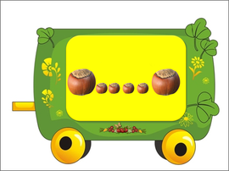
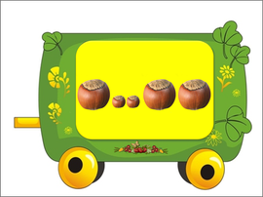
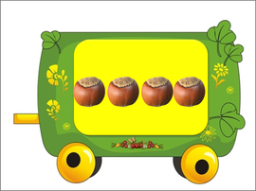
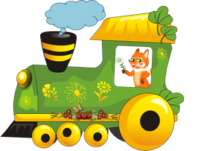
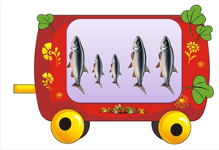
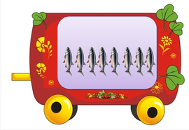
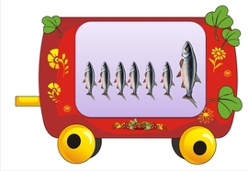
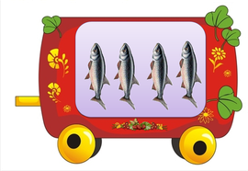
Музыкально-дидактические игра для работы с ритмом
Дети сами составляют, последовательность «вагонов» и, из карточки «звучащие жесты» любую «связку». При более уверенном исполнении, можно добавить музыкальные шумовые инструменты

Slide 11
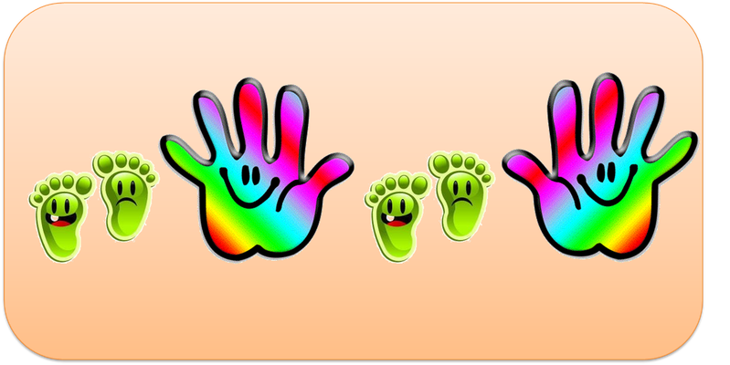
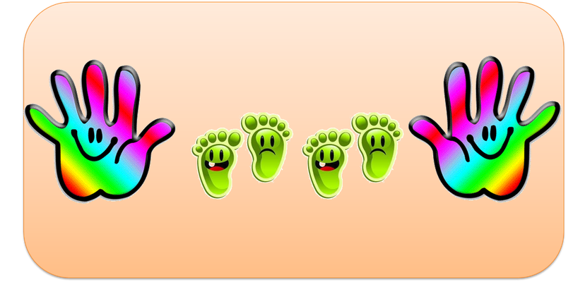
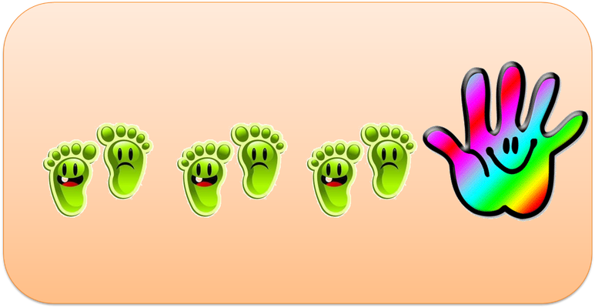





Slide 12


На основе вышеприведенных примеров можно проигрывать с детьми организационные моменты на занятиях:
1. «Приветствие без слов». При помощи звучащих жестов «сказать» – «здравствуйте», «Доброе утро», «Добрый день», «Привет».
до - бро-е ут – ро зрав – ствуй – те
2. «Знакомство». Прохлопать свое имя, например, Катя-Катенька.
–
Ка-тя Ка – тень – ка
3. «Эхо». Ребенок задает свой ритм и «передает» его по кругу.
4. «Прощание». По аналогии с приветствием. И т.д.
Эффективно будет при похлопывание проговаривать слово по слогами, затем повторит только ритм, без слов. Это помогает в работе с многосложными словами.

Slide 13
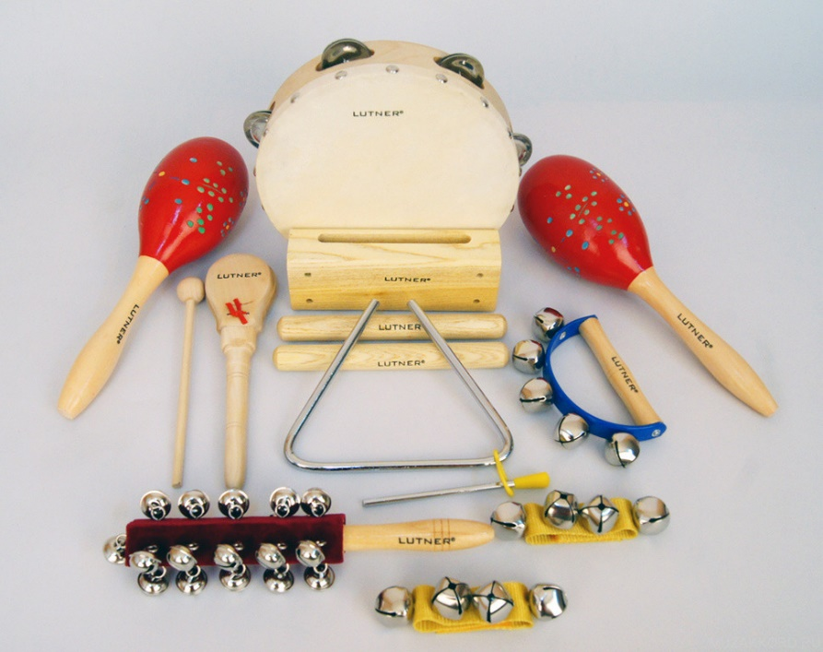
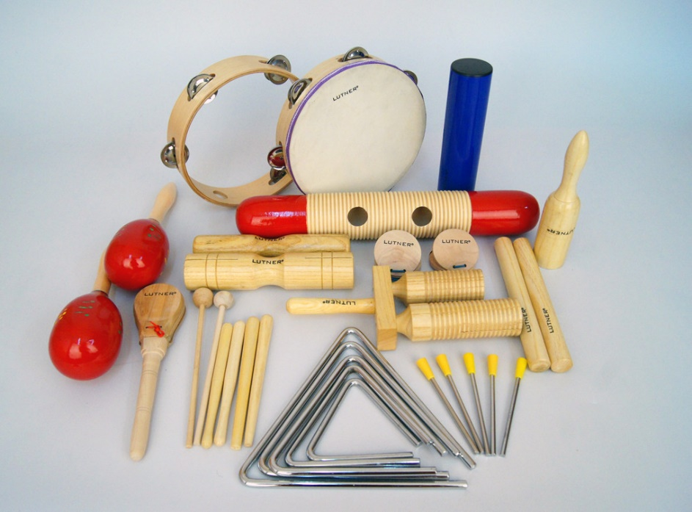
Музыкальный шумовые инструменты:
Для работы с ритмом, как правило, используются музыкальные шумовые инструменты, без звуковысотности:
Маракасы,
Бубны,
Треугольники,
Колокольчики,
Палочки и т.д.

Slide 14
В заключении хотелось бы отметить, что хорошо развитое чувство ритма создаёт предпосылки для дальнейшего усвоения фонетической стороны речи: ритмического рисунка и звукобуквенной структуры слова, словообразования.
По моему мнению, комплексное воздействие данных методик на детей эффективно и дает успешную динамику речевого развития, помогает достичь максимально возможных успехов в преодолении не только речевых трудностей, но и общего оздоровления детей старшего дошкольного возраста.
СПАСИБО ЗА ВНИМАНИЕ!

